Slide 1


Equipo N° 11
CENTRO CLÍNICO
ACONCAGUA
Benjamín Jeremias González Cortes
Vicente Antonio Henríquez Rojas
Aylin Catalina Herrera Soto
Carlos Matias León Gómez
Pedro Steven López Moreno
Nicolás Antonio Salas Villarroel
Incremento II — Sistema de Gestión de Tickets
Ingeniería en Software II
Profesor: Paulo Luis Francisco Quinsacara Jofré
Fecha: 17 - 09 - 2026
Notes:
1

Slide 2
ÍNDICE
3
Introducción
11
CU-69
4
Resumen del Incremento
12
Diagrama de Secuencia CU-69
5
Valor Entregado al Negocio
13
Vista en el sistema CU-69
6
Alcance Funcional del Incremento
14
Vista Desarrollo (Componentes)
7
Req. Funcionales (ESA)
15
Casos de uso implementados
8
CU-52
16
Conclusión
9
Diagrama de Secuencia CU-52
10
Vista en el sistema CU-52
Notes:
2

Slide 3





INTRODUCCIÓN
Contexto Incremento 2: tras estabilizar el MVP (registro, ciclo de vida básico) en el Incremento 1, esta fase evoluciona el sistema hacia una plataforma de gestión de servicios de TI con control financiero, SLA avanzado e inteligencia de negocio.
Metodología Scrum++: Segundo Sprint de 4 semanas. Se incorporan 28 nuevos Casos de Uso, alcanzando un 71,4% acumulado de los requerimientos funcionales (50 de 70).
Nuevas áreas cubiertas: control financiero e inventario de repuestos (OPEX), motor avanzado de SLA, activos físicos vía código QR, BI y reportería gerencial, e integraciones externas (IMER).
Objetivo del incremento: anticipar incumplimientos de SLA mediante alertas automáticas y entregar a la Jefatura de TI visibilidad financiera y geográfica de las incidencias.
Validación: revisado, probado y aprobado por Edgar Guerra (Jefe de TI) y el equipo de soporte técnico del Centro Clínico Aconcagua.
Notes:
3

Slide 4
RESUMEN DEL INCREMENTO
28
71,4%
4 semanas
Casos de Uso
Nuevos Implementados
Avance Acumulado
(50 de 70 RF)
Duración
Sprint 2
Control Financiero (OPEX): imputación de repuestos por ticket y consolidado de gasto por departamento clínico.
Motor Avanzado de SLA: ventanas operativas, feriados, pausa justificada del cronómetro y aviso al 75% del plazo.
Activos físicos con QR: etiquetas QR permiten reportar y precargar datos del equipo en menos de 30 segundos.
BI y Reportería: mapa de calor de fallas por piso, informes de desempeño técnico y exportación a Excel/PDF.
Integraciones externas: registro inmutable de trazas y latencias en la comunicación con sistemas como IMER.
Notes:
4

Slide 5
VALOR ENTREGADO AL NEGOCIO
71,4%
< 30 seg
99,5%
Avance acumulado
del proyecto (50/70 CU)
Tiempo de reporte
vía código QR
Disponibilidad
On-Premise
< 1,4 seg
75%
Generación de reportes
gerenciales complejos
Umbral de aviso preventivo
de vencimiento SLA
Control de costos de hardware · Transparencia en SLA · Reducción de puntos ciegos · Agilidad en terreno
Notes:
5

Slide 6






ALCANCE FUNCIONAL DEL INCREMENTO
Control Financiero e Inventario (OPEX)
Motor Avanzado de SLA y Tiempos
Catálogo de repuestos, descuento automático de stock e imputación de costos por ticket.
Ventanas operativas, calendario de feriados, pausa justificada y aviso preventivo al 75%.
Gestión Física de Activos vía QR
Inteligencia de Negocios y Reportería
Etiquetas QR en equipos para reporte y precarga automática de datos del formulario.
Mapa de calor por piso/área, informes de desempeño técnico y exportación Excel/PDF.
Integraciones Externas y Evidencias
Notas Técnicas y Reapertura
Trazabilidad de fallas con proveedores como IMER y descarga masiva de adjuntos en .ZIP.
Comentarios internos restringidos a TI y reapertura justificada de tickets resueltos.
Notes:
6

Slide 7
REQUERIMIENTOS FUNCIONALES — FORMATO ESA
El Formato ESA evalúa cada requerimiento nuevo según cinco dimensiones: necesidad, prioridad, estabilidad, claridad y verificabilidad, garantizando trazabilidad desde el levantamiento hasta las pruebas.
1 = Alta
2 = Media
3 = Baja
ID | Descripción | Nec. | Prio. | Est. | Clarid. | Verif. | Fuente
RF-05 | Parametriza niveles de prioridad y límites de SLA. | 1 | 1 | 1 | 1 | 1 | Cliente Edgar Guerra
RF-06 | Motor de asignación automática por especialidad y carga. | 1 | 1 | 1 | 1 | 1 | Cliente Edgar Guerra
RF-22 | Exige la ubicación física exacta (piso y área) del incidente. | 1 | 1 | 1 | 1 | 1 | Cliente Edgar Guerra
RF-48 | Monitorea el vencimiento con semáforo Verde/Amarillo/Rojo. | 2 | 2 | 1 | 1 | 1 | Grupo 11
RF-57 | Permite comprimir y descargar archivos en un único ZIP. | 2 | 2 | 1 | 1 | 1 | Grupo 11
RF-64 | Permite iniciar tickets escaneando el código QR del equipo. | 2 | 2 | 1 | 1 | 1 | Grupo 11
Fuente: Elaborado por el estudiante de acuerdo con el proyecto (extracto representativo de la Tabla 5.1)
Notes:
7

Slide 8
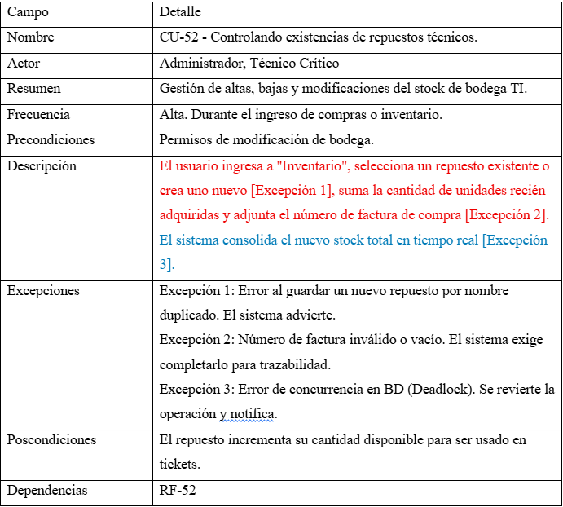
CU-52
Notes:
8

Slide 9
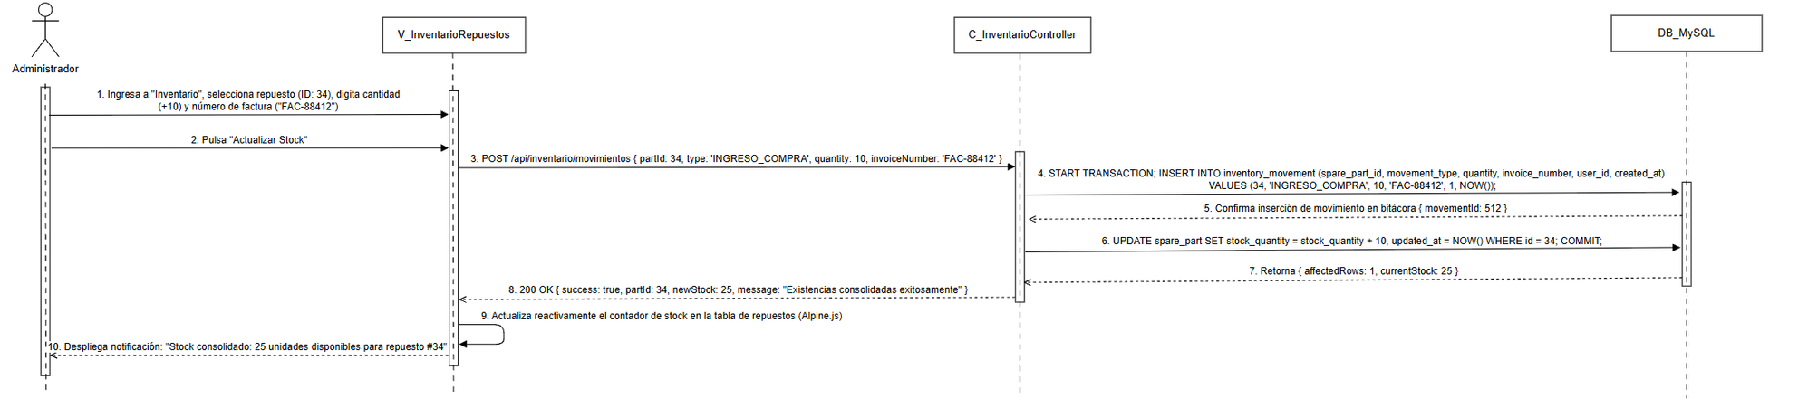
DIAGRAMA DE SECUENCIA CU-52
Notes:
9

Slide 10
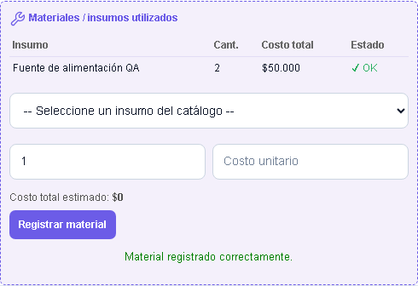
VISTA EN EL SISTEMA CU-52
Notes:
10

Slide 11
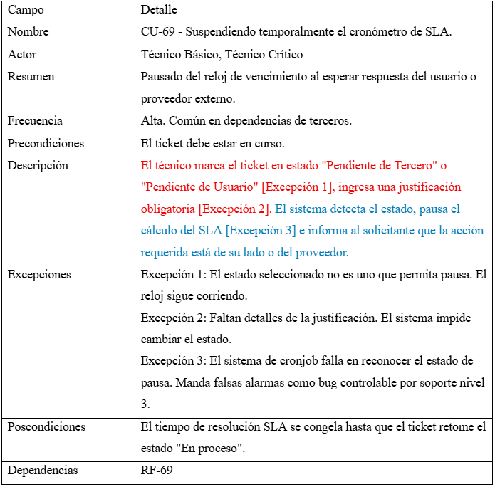
CU-69
Notes:
11

Slide 12
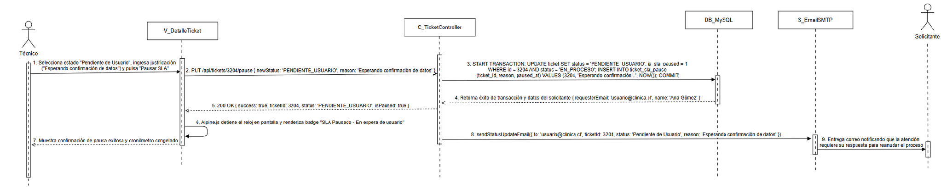
DIAGRAMA DE SECUENCIA CU-69
Notes:
12

Slide 13
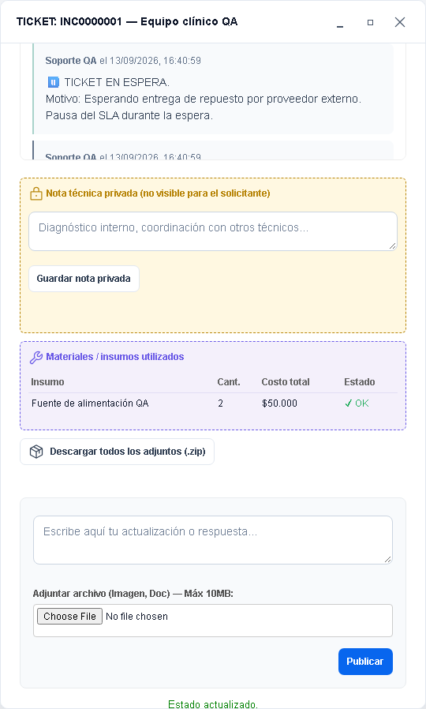
VISTA EN EL SISTEMA CU-69
Notes:
13

Slide 14




VISTA DE DESARROLLO — DIAGRAMA DE COMPONENTES
CAPA DE PRESENTACIÓN
Cliente Web (Alpine.js + HTML5) · Escáner QR desde dispositivo móvil
API GATEWAY
Nginx — Reverse Proxy + TLS
CAPA DE NEGOCIO — MICROSERVICIOS
Auth JWT · Tickets & SLA · Inventario y Bodega · Geolocalización y QR · Reportería y PDF · Integración IMER
CAPA DE DATOS
MySQL + Triggers de Auditoría + Cron Jobs de Respaldo
STACK TECNOLÓGICO
Frontend:
Backend:
Base de Datos:
Automatización:
Alpine.js + HTML5 + Chart.js
Node.js + Multer + Nodemailer + Archiver.js
MySQL + Triggers de Auditoría
Cron Jobs — Motor SLA, Auto-cierre, Reportes
Notes:
14

Slide 15
CASOS DE USO IMPLEMENTADOS
28 nuevos Casos de Uso en formato OMT extendido | Actores: Administrador, Técnico, Solicitante, Sistema
CU-05
CU-06
CU-10
CU-12
Config. Prioridad y SLA
Asignación Automática
Advertencia Externa
Reportes y KPIs
CU-13
CU-14
CU-17
CU-18
Exportación de Datos
Ventana Operativa
Notas Técnicas Privadas
Reapertura de Ticket
CU-21
CU-22
CU-23
CU-24
Ajuste de Urgencia
Ubicación del Incidente
Autocompletado de Equipo
Imputación de Materiales
CU-25
CU-28
CU-29
CU-33
Consolidado Financiero
Tiempos de Respuesta SLA
Monitoreo de Vencimiento
Envío de Métricas
CU-45
CU-47
CU-48
CU-52
Calendario Operativo
Integraciones Externas
Etiquetas QR
Control de Repuestos
CU-53
CU-55
CU-57
CU-58
Reasignación Forzada
Mapa de Calor
Descarga ZIP Adjuntos
Aviso Preventivo SLA
CU-60
CU-61
CU-64
CU-69
Desempeño por Técnico
Cierre Automático
Reporte vía QR
Pausa de SLA
Notes:
15

Slide 16



CONCLUSIÓN
MVP evolucionado al 71,4%
50 de 70 Casos de Uso implementados: control financiero, SLA avanzado, activos por QR e inteligencia de negocio.
Valor inmediato para la clínica
Reporte de incidentes vía QR en menos de 30 segundos y transparencia total del gasto en insumos.
Seguridad y cumplimiento
Notas técnicas restringidas, bitácora inmutable ampliada y resguardo de datos según la Ley 20.584.
Arquitectura robusta
Microservicios independientes (SLA, Inventario, QR, Reportería, Integración IMER) sobre Node.js + MySQL.
Control con métricas
Alertas de SLA al 75% del plazo, cálculo de MTTR y reportería gerencial automatizada por correo.
Sistema de Gestión de Tickets — Centro Clínico Aconcagua | Grupo 11 | 2026
Notes:
16

